Slide 1
All About Memory
Lennart Armbrust
Freie Universität Berlin

Slide 2
Einführung

Slide 3
Gliederung
Verschiedene Speichertypen
Zugriffszeiten
Die Hardware
Speicherhierarchie
Virtualisierung
Unterschiede je nach Art des Rechners
Verbesserungsmöglichkeiten

Slide 4
Verschiedene Speichertypen

Slide 5
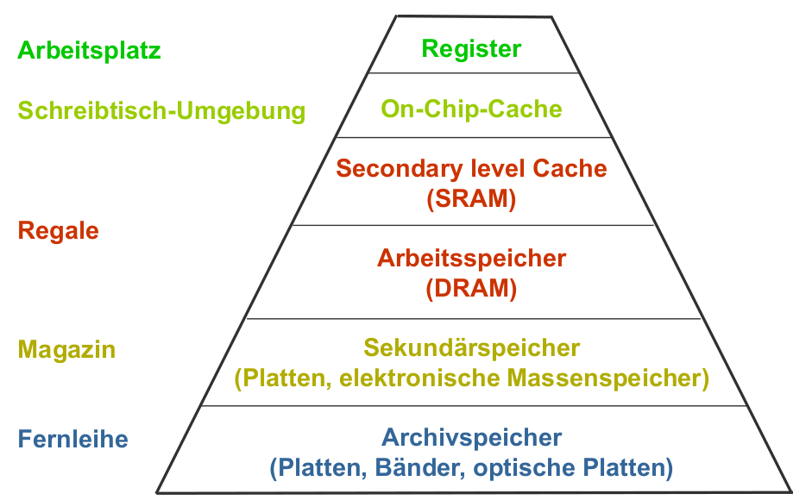
Verschiedene Speichertypen
„TI II: Computer Architecture, Memories“, S. 4, Prof. Jpchen Schiller, FU Berlin

Slide 6
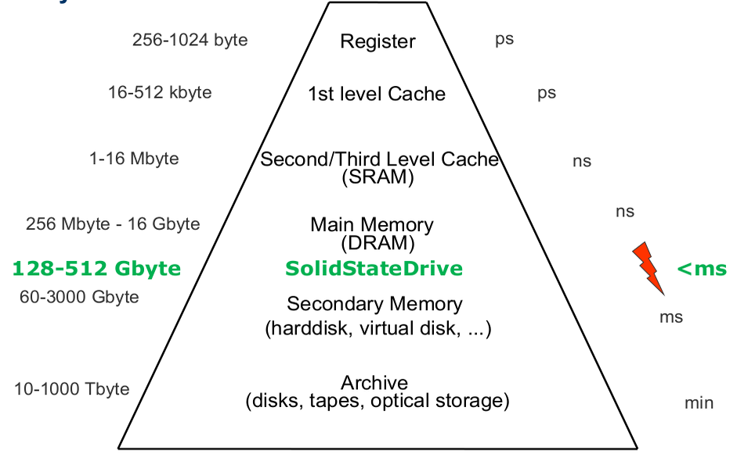
Verschiedene Speichertypen
„TI II: Computer Architecture, Memories“, S. 7, Prof. Jpchen Schiller, FU Berlin

Slide 7
Die Hardware

Slide 8
Die Hardware: Register
Arbeitsfläche / “Schreibtisch” des Prozessors
Verschiedene Register im Prozessor:
General Purpose
Spezialregister:
Instruction Pointer
Befehlsregister
Flagregister
…

Slide 9
Die Hardware: Caches
Lösungsansatz für den Von-Neumann-Flaschenhals
Oft nachgefragte bzw. für ein Programm benötigte Daten werden direkt im Prozessor abgelegt
=> man muss nicht “aus dem Prozessor raus”
Verschiedene Ebenen und Realisierungsformen:
Direct-mapped
Vollassoziativ
N-fach satzassoziativ
Wenn Cache voll: Ersetzungsstrategien:
First In First Out, Least Recently Used, Least Frequently Used, …

Slide 10
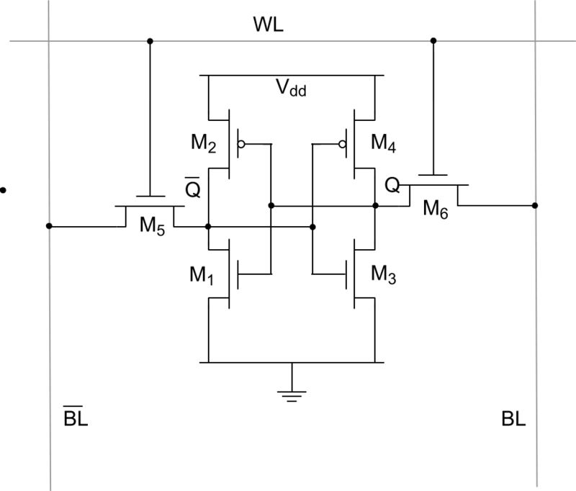
Die Hardware: SRAM
“Static Random Access Memory”
Genutzt für Cache
Flüchtig
Einmal gespeicherter Wert bleibt erhalten, bis Betriebsspannung wegfällt
6 Transistoren pro Bit
Wenn nicht zugegriffen wird: sehr geringer Stromverbrauch
Abelsson, CC BY-SA 3.0

Slide 11
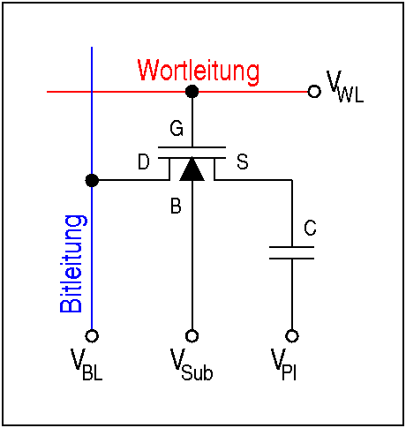
Die Hardware: DRAM
“Dynamic Random Access Memory”
Genutzt für Arbeitsspeicher
Flüchtig
Muss periodisch aufgefrischt werden
1 Kondensator und 1 Transitor pro Bit
JürgenZ., CC BY-SA 3.0

Slide 12
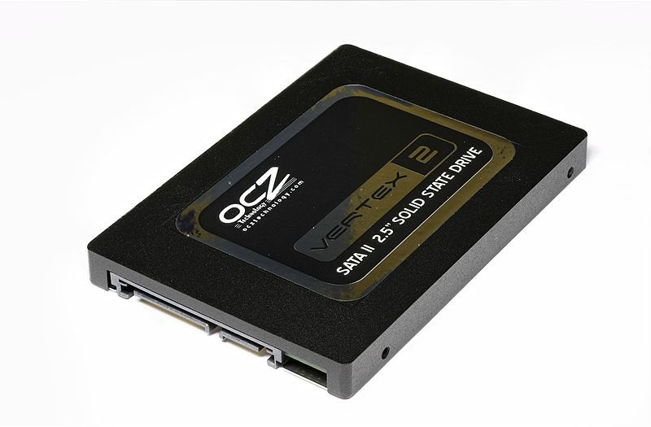
Die Hardware: SSD
“Solid State Drive”
Basiert auf Halbleitern
Nichtflüchtig
Hohe Geschwindigkeit für Massenspeicher
Energieeffizient
D-Kuru, CC BY-SA 3.0

Slide 13
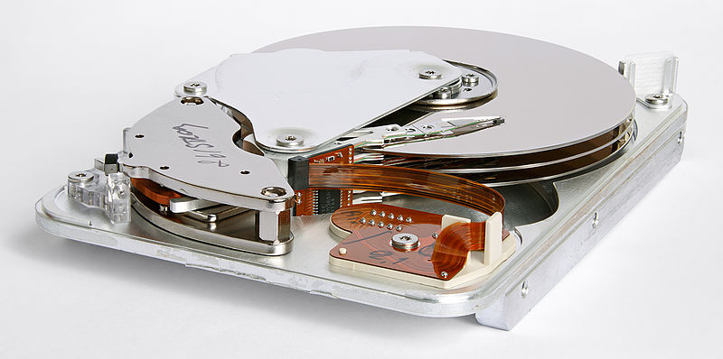
Die Hardware: HDD
“Hard Disk Drive”
Basiert auf Magnetscheiben
Nichtflüchtig
Hohe Kapazität
Günstig
Bewegliche Teile: Anfällig für Stöße
Eric Gaba, CC BY-SA 3.0

Slide 14
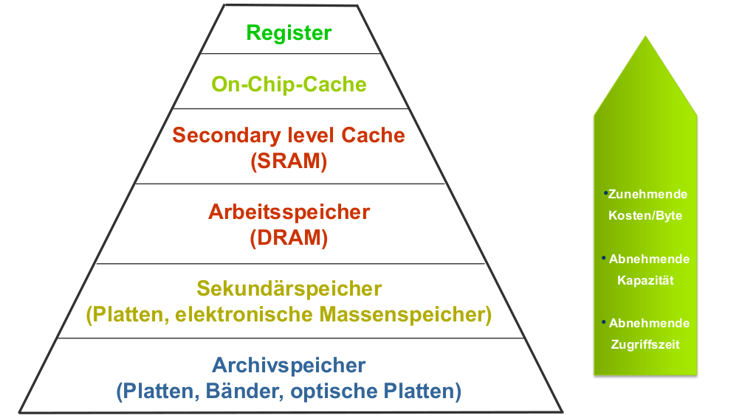
Die Hardware: Vergleich
„TI II: Computer Architecture, Memories“, S. 5, Prof. Jpchen Schiller, FU Berlin

Slide 15
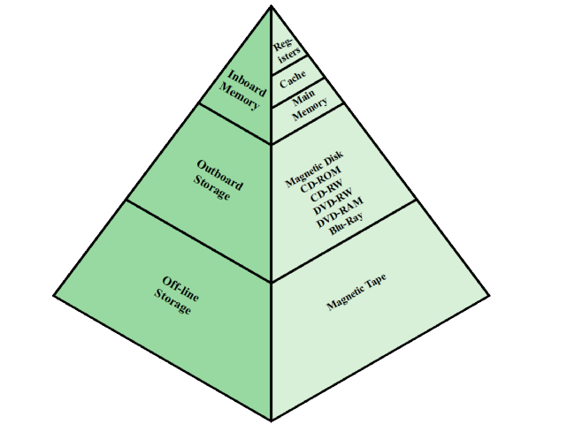
Speicherhierarchie

Slide 16
Speicherhierarchie

Slide 17
Speicherhierarchie
Man möchte:
Riesigen sehr schnellen Speicher
Da das nicht geht, hierarchisiert man Speicher
Wirkt wie ein großer, zusammenhängender Speicher, wenn:
Lokalität der Programmverarbeitung gegeben
Umlagerung der Information rechtzeitig (Umlagerungsstrategien)
Inhomogenität des Speichersystems für Benutzer nicht sichtbar (Virtueller Speicher)

Slide 18
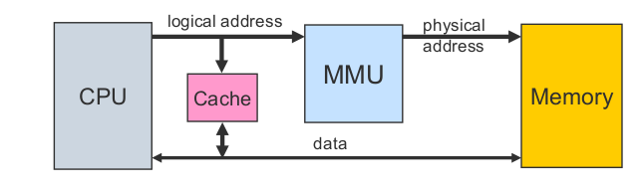
Speicherhierarchie: Virtualisierung
„TI II: Computer Architecture, Memories“, S. 102, Prof. Jpchen Schiller, FU Berlin

Slide 19
Speicherhierarchie: Virtualisierung
Speicher wirkt für Programme/Benutzer völlig homogen
Jedes Programm bekommt seinen eigenen Speicherbereich
Weiterer Vorteil: Sicherheit => MMU sorgt dafür, dass Programme in ihrem Speicherbereich bleiben

Slide 20
Unterschiede nach Art des Rechners

Slide 21
Unterschiede
Je nach Anwendung teilweise sehr spezielle Designs
Z. B. Kleine Embedded Systems ohne Virtualisierung

Slide 22
Verbesserungsmöglichkeiten

Slide 23
Verbesserungsmöglichkeiten
Speicherhierarchisierung trägt im Vergleich zu homogenem Speicher zu Effizienz bei
Großer Speicher & Schneller Speicher sind so zusammen möglich
Trägt zu effizienter und ökonomischer Speichernutzung bei
Hardwarenahe Ansätze ermöglichen weniger Stromverbrauch bzw. erhöhte Energieeffizienz
SSDs ⬄ HDDs
Auffrischen von DRAM verbraucht viel Energie

